Slide 1
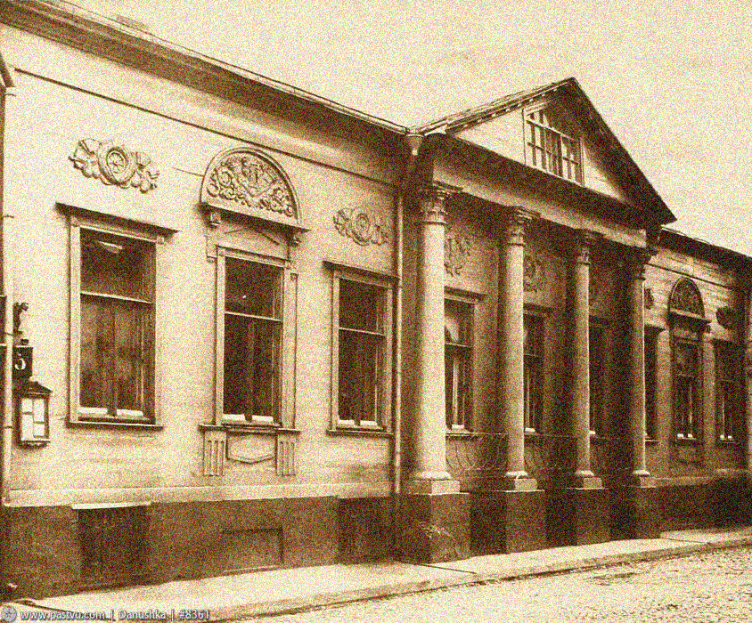
РЕАЛИЗЦИЯ
объектов культурного наследия

Slide 2
Объекты культурного наследия
в АРЕНДУ на 49 лет!

Slide 3
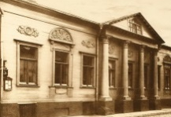
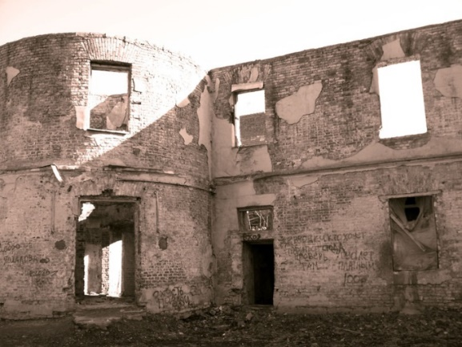
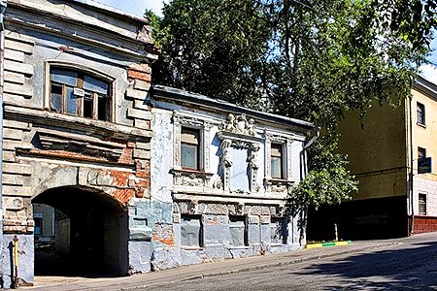
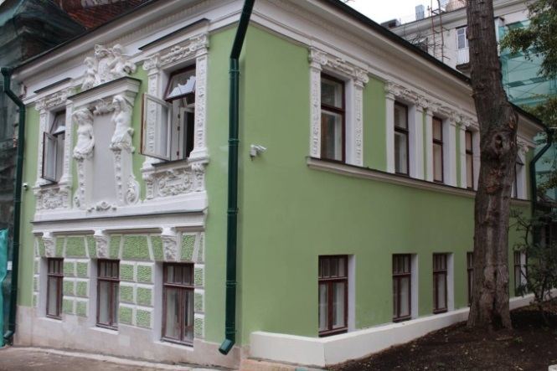
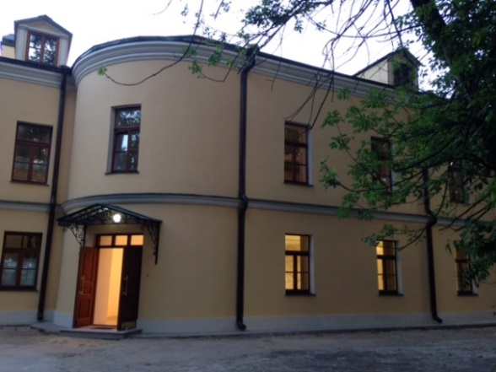
СРОК договора аренды
49 ЛЕТ
За период 2013-2015 г.
реализовано - 11 объектов
среднее число уч. – 5,6
превышение – 432,9 %
НАЗНАЧЕНИЕ
СВОБОДНОЕ
(в соответствии с лотовой документацией)
УСЛОВИЕ
Осуществление ремонтных и реставрационных работ на объекте культурного наследия
(срок осуществления работ не более 5 лет)
ВОЗМОЖНОСТИ
Заключение договора аренды по
1 руб. за кв.м в год
Многофункциональное использование объекта, в т.ч. в коммерческих целях

Slide 4
Аренда объекта культурного наследия
Усадьба Сытина А.П.

Slide 5
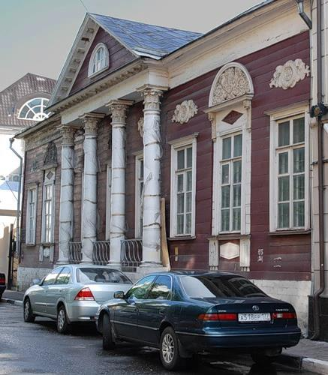
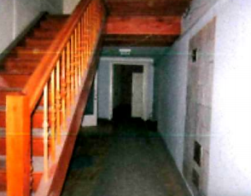
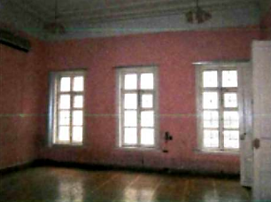
Уникальное сохранившееся с допожарных времен деревянное сооружение начала XIX века, расположенное в центре Москвы
Сытинский пер., д.5/10, стр.5
Усадьба Сытина А.П., Главный дом
Год постройки: кон. XVIII - 1-я пол. XIX вв.
Характеристика: одноэтажный деревянный дом с антресолями и каменным цокольным этажом
Площадь: 683,3 кв.м
Этажность: 1 надземный этаж
антресоль 1-го этажа
цокольный этаж
Высота потолков: 3,60 м
Процент износа: 20% на 2007 г.
Год постройки: до 1917 года
Функциональное назначение: свободное

Slide 6
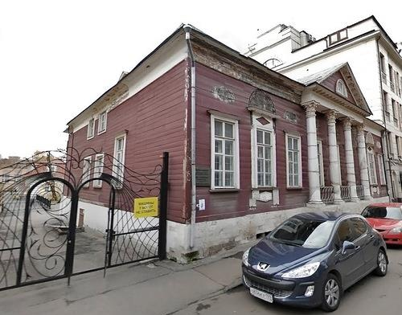
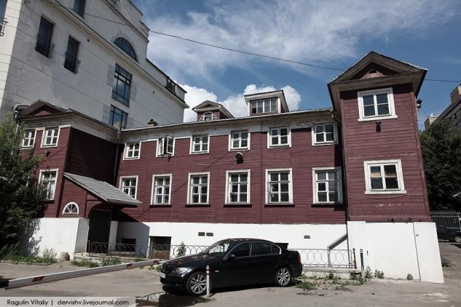
Сытинский пер., д. 5/10, стр.5
ЦАО, Пресненский район
Начальный размер
годовой ар.платы: 13 147 430,0 руб.
Размер задатка: 13 015 955,7 руб.
Шаг аукциона: 657 371,5 руб.
Прием заявок: по 16 октября
Аукцион: 22.10.2015
Расстояние до метро «Пушкинская» - 250 м

Slide 7
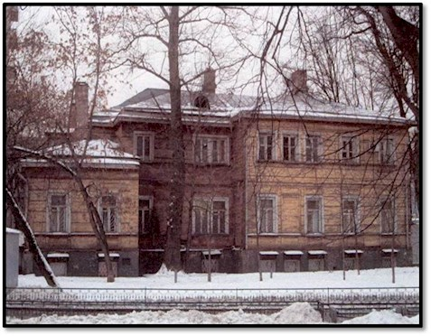
Аренда объекта культурного наследия
пер.Гусятников, д.7, стр.1

Slide 8
пер.Гусятников, д.7, стр.1
объект культурного наследия регионального значения «Жилой дом Э.А. фон Беренса, 1880 г., техник архитектуры М.А.Фидлер. Здесь в 1920-х жил кинорежиссёр Г.Л.Рошаль»
Год постройки: до 1917
Характеристика: отдельно стоящее здание
Площадь: 811,2 кв.м
Этажность: 1 надземный, 1 подземный,
мезонин
Высота потолков: 1 этаж – 3,50 м
мезонин – 2,65 м
подвал – 2,45 м
Процент износа: 69% на 1998 г.
Функциональное назначение: свободное
Видеоролик на investmoscow.ru

Slide 9
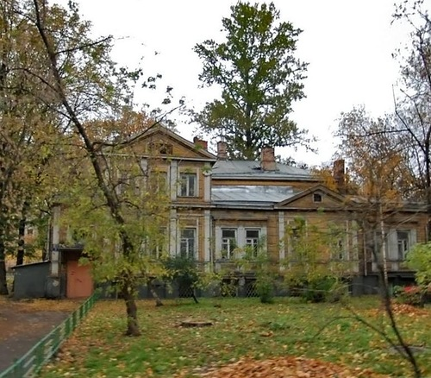
Гусятников пер., д.7, стр.1
ЦАО, район Басманный
Начальный размер
годовой ар.платы: 16 032 411,00 руб.
Размер задатка: 15 872 086,89руб.
Шаг аукциона: 801 620,55 руб.
Прием заявок: по 16 октября
Аукцион: 22.10.2015
Расстояние до метро «Чистые пруды» - 190 м

Slide 10
Аренда объекта культурного наследия
ул. Электрозаводская, д.12, стр.1

Slide 11
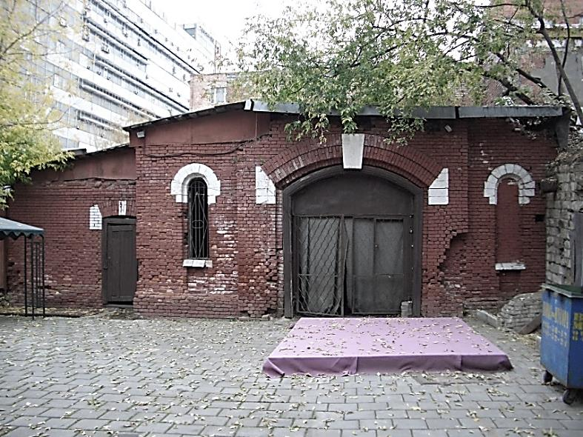
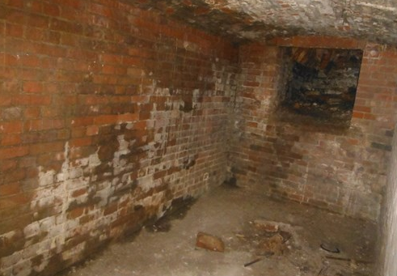
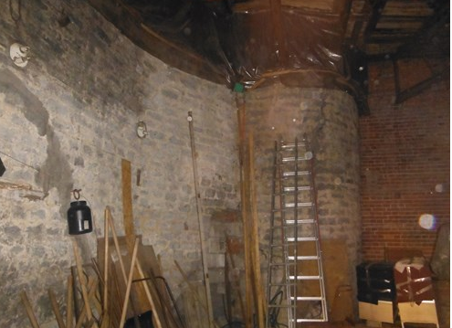
ул. Электрозаводская, д.12, стр.2
Каретный сарай городской усадьбы В.Д.Носова
(с фрагментном белокаменной стены) 1903 год
Год постройки: нач. XX в.
Архитектор: Л.Н.Кекушев
Характеристика: отдельно стоящее кирпичное здание. Во второй половине XX в.
Площадь: 207,5 кв.м
Этажность: 2 надземных этажа
Высота потолков: 1 этаж – 4,40 м;
2 этаж – 3,08 м.
Процент износа: 41% на 2014 г.
Год постройки: до 1917 года
Функциональное назначение: свободное

Slide 12
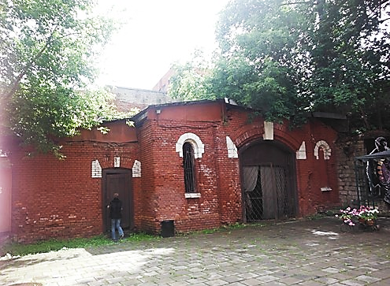
ул. Электрозаводская, д.12, стр.2
ВАО, район Преображенский
Начальный размер
годовой ар.платы: 1 173 413,00 руб.
Размер задатка: 1 161 678,87руб.
Шаг аукциона: 58 670,65 руб.
Прием заявок: по 01 октября
Аукцион: 07.10.2015
Расстояние до метро «Электрозаводская» - 350 м

Slide 13
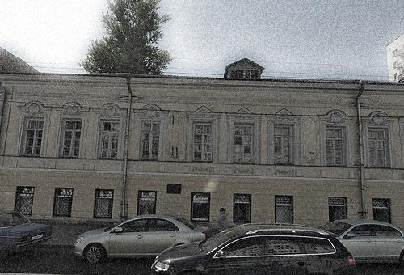
ПРОДАЖА
объекта культурного наследия
Москва, ул. Таганская, д.24, стр.1

Slide 14
Москва, ул. Таганская, д.24, стр.1
Объект культурного наследия регионального значения
«Городская усадьба Г.И.Крюкова – Стариковых – Н.Ф.Ильина, 2-я пол. XVIII в. – XIX в., архитектор В.Я.Яковлев – Главный дом, 2-я пол. XVIII в. – XIX в., архитектор В.Я.Яковлев.»
Год постройки: 1860 г.
Площадь: 752,8 кв.м
Этажность: двухэтажное
отдельно стоящее
здание
Высота потолков: 2,6 м
Процент износа:
64 % на 1999 г.

Slide 15
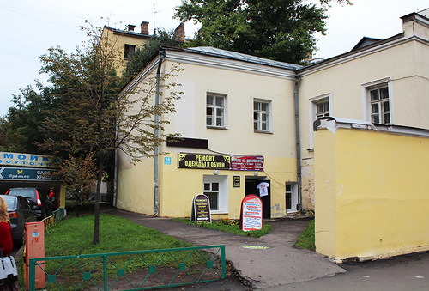
ул. Таганская, д.24, стр.1
ЦАО, район Таганский
Начальная цена продажи: 173 300 000 руб.
Размер задатка: 86 650 000 руб.
Шаг аукциона: 8 665 000 руб.
Обременения имущества:
Договор аренды до 01.01.2016 на 380,6 кв.м
с ООО «МУЗА-М»
Договор аренды до 01.08.2018 на 314,2 кв.м
с ООО «ИнвестРесурс»
Прием заявок: по 28 сентября
Аукцион: 02.10.2015
Расстояние до метро «Марксистская» - 360 м

Slide 16
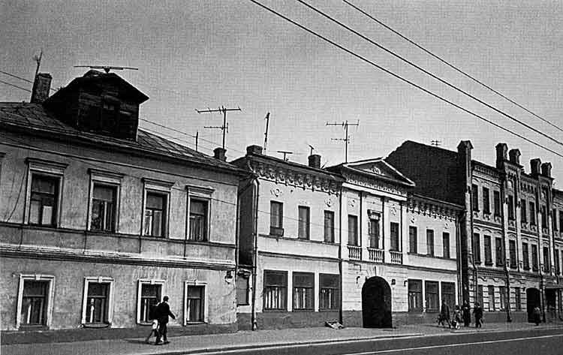
ПРОДАЖА
объекта культурного наследия
Москва, ул. Таганская, д.7

Slide 17
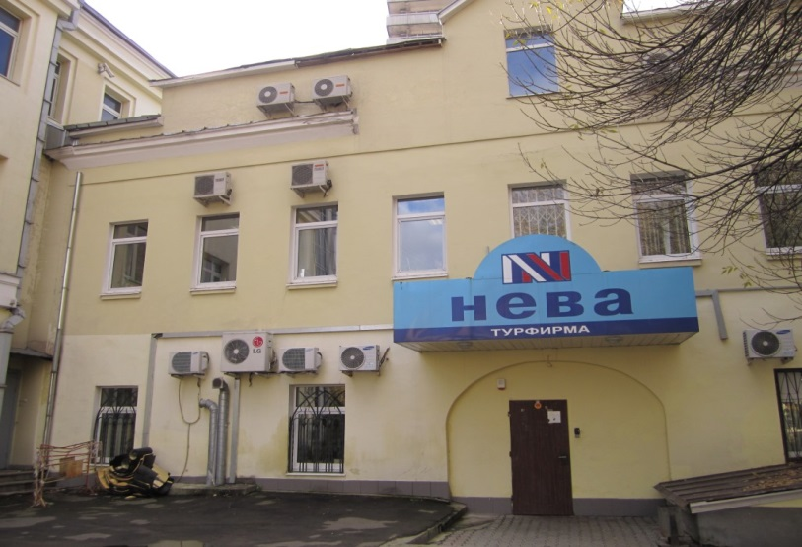
Москва, ул. Таганская, д.7
Выявленный объект культурного наследия
«Жилой дом, начала XIХ века»
Год постройки: 1900 г.
Площадь: 907,1 кв.м
Этажность: двухэтажное кирпичное здание
с подвалом и мансардой
Высота потолков: подвал - 3,35 м
1 и 2 этажи – 3,33 м
мансарда – 3,09 м
Процент износа:
46 % на 2012 г.

Slide 18
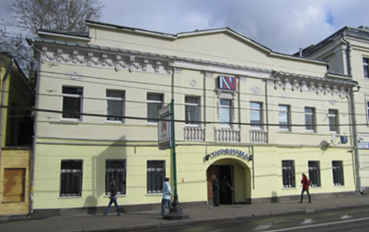
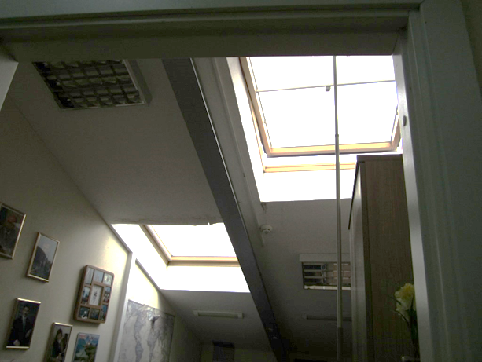
ул. Таганская, д.7
ЦАО, район Таганский
Начальная цена продажи: 104 612 000 руб.
Размер задатка: 52 306 000 руб.
Шаг аукциона: 5 230 600 руб.
Прием заявок: по 09 сентября
Аукцион: 15.09.2015
Расстояние до метро «Марксистская» - 190 м, «Таганская» - 410 м

Slide 19
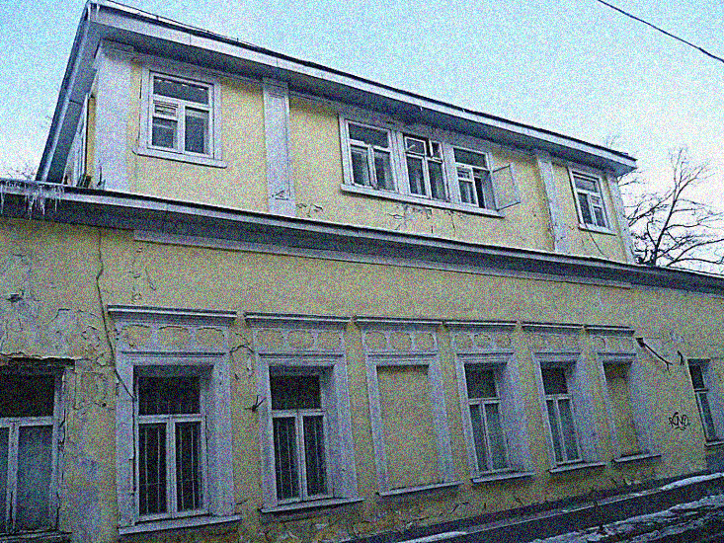
ПРОДАЖА
объекта культурного наследия
Новокирочный переулок, д.5

Slide 20
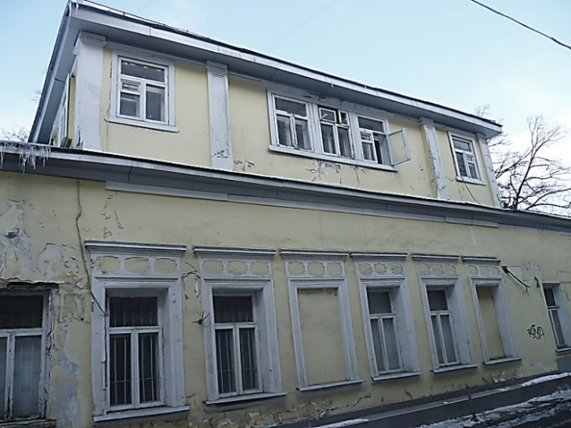
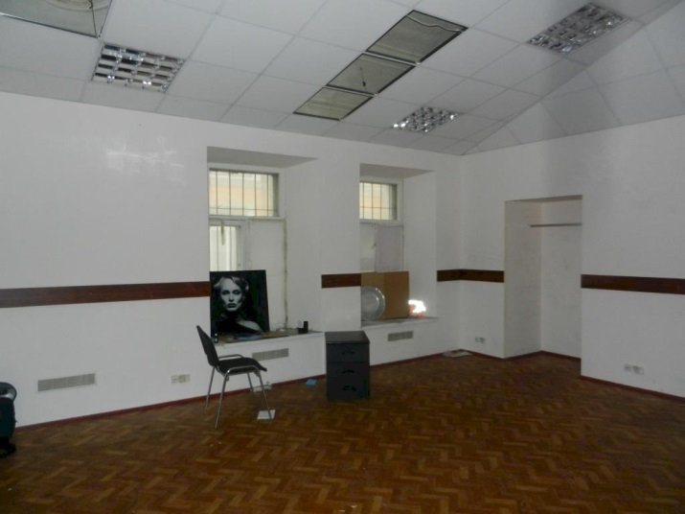
Новокирочный переулок, д.5
Объект культурного наследия федерального значения
Жилой дом, кон. XVIII века
Год постройки: до 1917 г.
Площадь: 683 кв.м
Этажность: 1 надземный
1 подземный
мезонин
Высота потолков: подвал - 2,20 м;
1 этаж – 3,00 м;
мезонин – 2,60 м.
Процент износа: 65% на 1993 г.

Slide 21
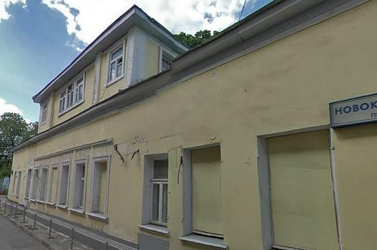
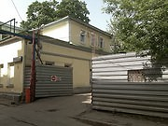
Новокирочный пер., д.5
ЦАО, район Басманное
Начальная цена : 63 497 800 руб.
Размер задатка: 31 748 900 руб.
Шаг аукциона: 3 174 890 руб.
Прием заявок: по 09 сентября
Аукцион: 15.09.2015
Расстояние до метро «Бауманская» - 850 м

Slide 22
МЕХАНИЗМ РЕАЛИЗАЦИИ
АУКЦИОН
по реализации объекта культурного наследия
Продавец:
ГУП «Московское имущество»
Организатор торгов:
Департамент города Москвы по конкурентной политике
ПО РЕЗУЛЬТАТАМ АУКЦИОНА
ЗАКЛЮЧЕНИЕ ДОГОВОРА
купли-продажи объекта культурного наследия
по результатам аукциона
ПОДПИСАНИЕ ОХРАННОГО ОБЯЗАТЕЛЬСТВА или
АКТА ТЕХНИЧЕСКОГО СОСТОЯНИЯ
(в отношении выявленных объектов культурного наследия)
на проведение ремонтно-реставрационных работ
СУЩЕСТВЕННОЕ УСЛОВИЕ
Проведение работ по сохранению Объекта культурного наследия – нарушение данного условия Покупателем по восстановлению объекта в соответствии с охранным обязательством ведёт к расторжению договора Продавцом и возврату приобретенного имущества

Slide 23
Информационный киоск
«Ваш инвестиционный консультант»:
(495) 957 75 00
доб.54-524, 54-523
investcons-tender@mos.ru
tender.mos.ru

